Slide 1
Ch4 线性和多项式模型
4.1 线性模型(linear model)的基本形式
线性模型的定义：
f(x)=w₀+w₁x₁+w₂x₂+…+w_{d}x_{d}
其中x=(x₁,x₂,…,x_{d})为样本的d个属性值，x_{i}是x在第i个属性上的取值
w=(w₀,w₁,w₂,…,w_{d})为 参数(权重)值
若令x₀=1，则f(x)可表示为：

Slide 2
f(x)=w₀x₀+w₁x₁+w₂x₂+…+w_{d}x_{d}
=∑_{i=0}^{d} w_{i}x_{i}
=wx (4-1)
其中x=(x₀,x₁,x₂,…,x_{d})。
根据线性模型，当权重向量w确定后，线性模型也就得以确定，所以问题转化为如何求权重w。

Slide 3
4.2 线性回归(linear regression)
最小二乘法
首先考虑单属性的简单情况。
直线模型为：f(x)=wx+b (4-2)
线性回归的任务是通过学习确定w和b的值，使 f(x)=wx+b≈y
要确定w和b的值，关键是如何衡量f(x)和y之间的误差，方差是线性回归任务中最常用的性能度量方法。

Slide 4
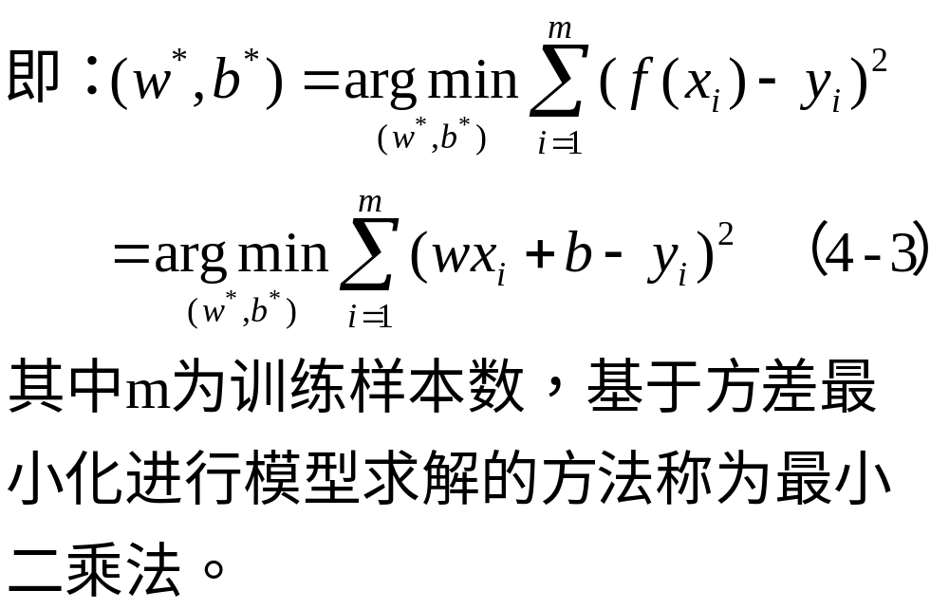

Slide 5
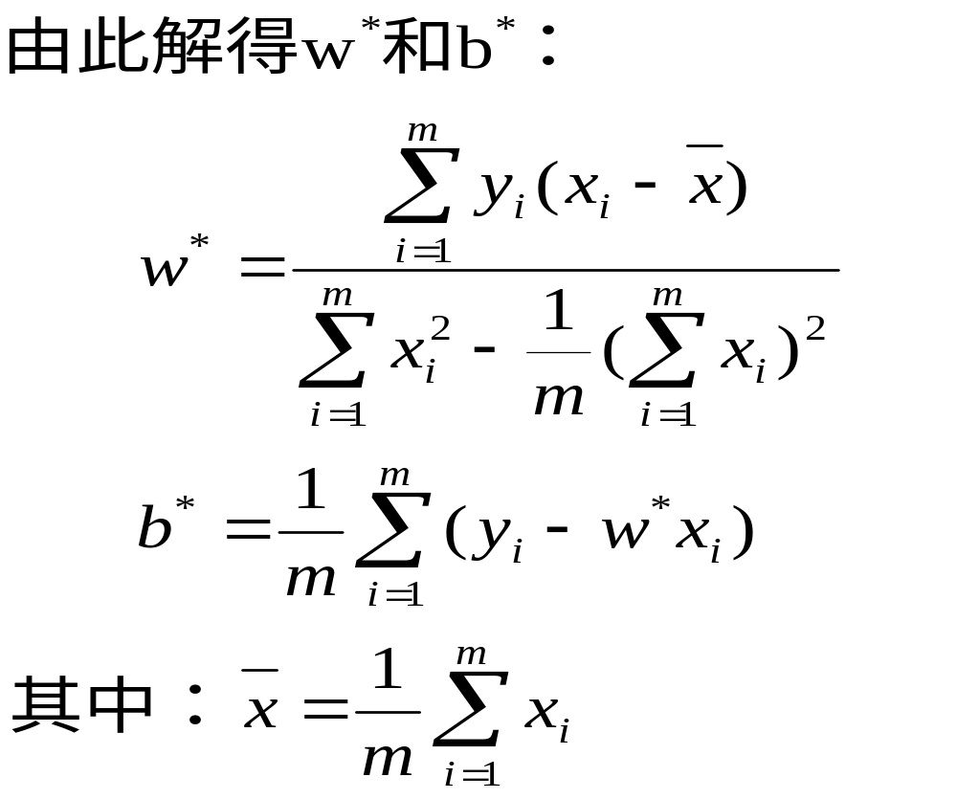

Slide 6
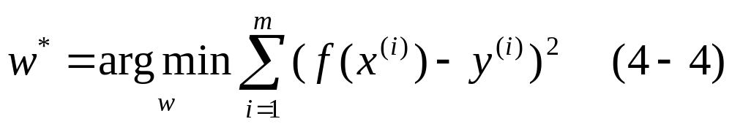
推广到d个属性的情况：
令 w=(w₀，w₁，w₂,…,w_{d})
x^{(i)}=(x₀^{(i)}，x₁^{(i)}，x₂^{(i)},…,x_{d}^{(i)})
y^{(i)}=(y₁^{(i)}，y₂^{(i)}，…,y_{d}^{(i)})
要使：f(x^{(i)})= w x^{(i)} ≈ y^{(i)}
即：

Slide 7
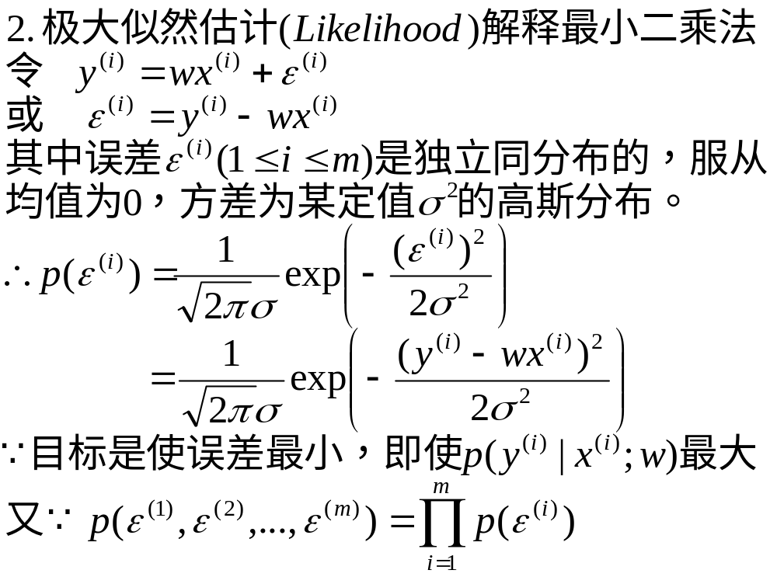

Slide 8
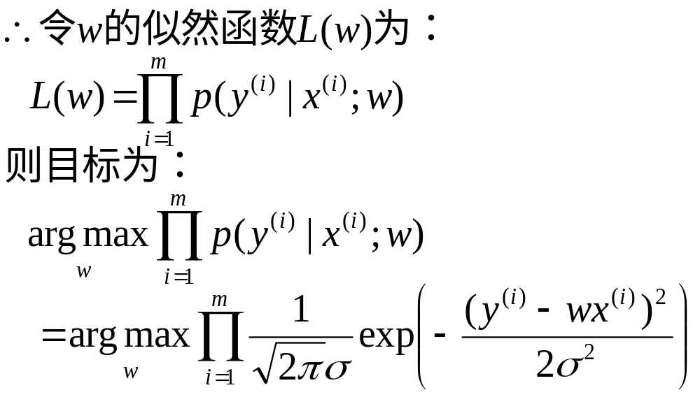

Slide 9
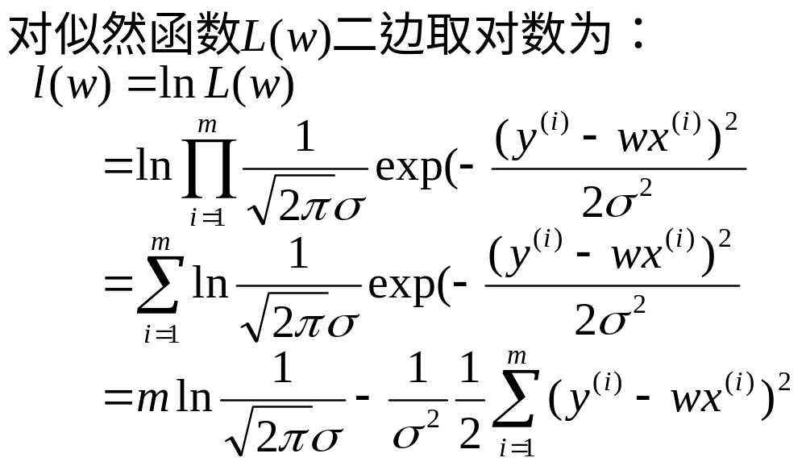

Slide 10
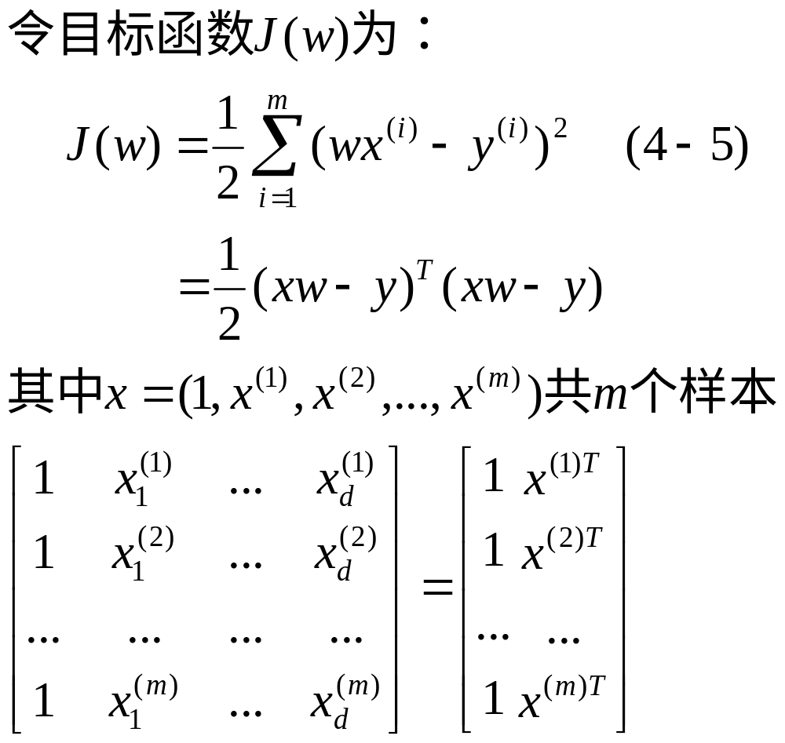

Slide 11
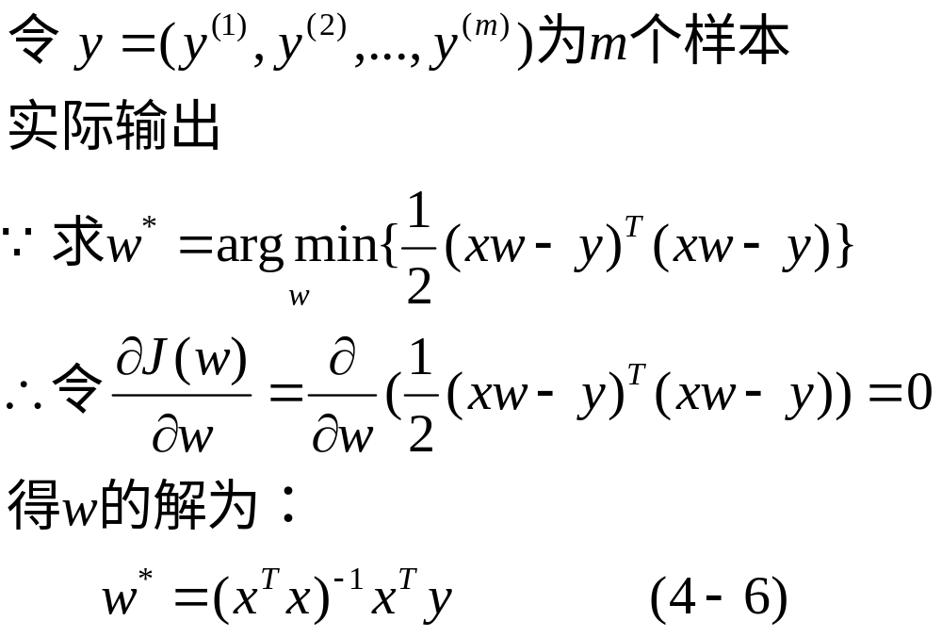

Slide 12
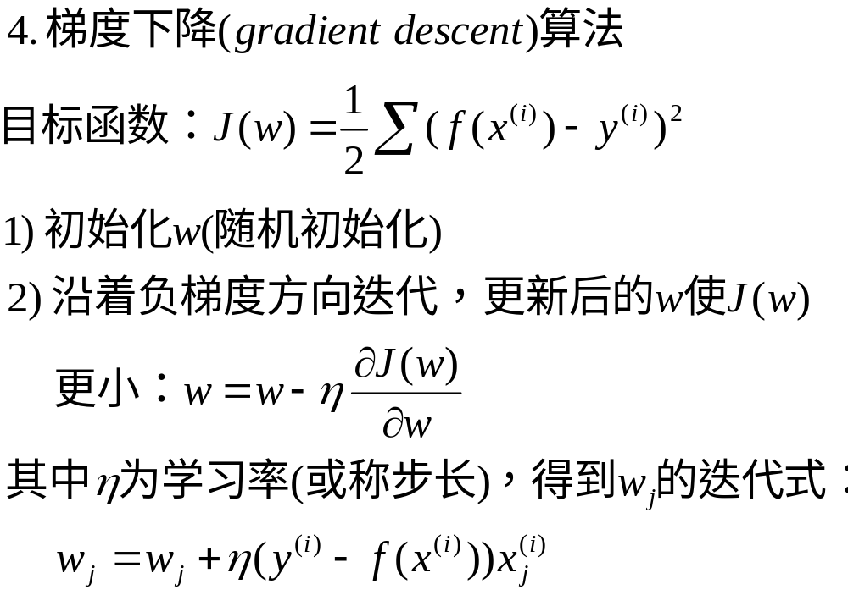

Slide 13
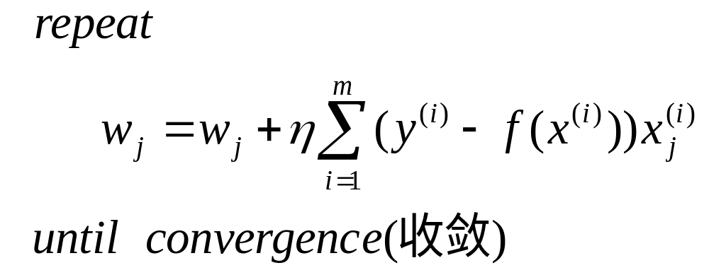
● 随机梯度下降算法(参数w的学习规则)
Loop{
for i=1 to m do
w_{j}=w_{j}+ɳ(y^{(i)}-f(x^{(i)}))x_{j}^{(i)}
}
● 批量梯度下降算法

Slide 14
5. 一个例子
考虑一个二分类问题，其输出标记y∈{0,1}。
令学习率ɳ=0.5(随机产生)，初始权重：w₀=0.1，w₁=0.3，w₂=0.4，x₀=1
样例 | x₁ | x₂ | y
e₁ | 1 | 0 | 0
e₂ | 1 | 1 | 1
e₃ | 0 | 0 | 0

Slide 15
线性分类器关于x类别的假设为：
if ∑_{i=0}^{d}w_{i}x_{i}>0 then f(x)=1
else f(x)=0
模型在学习过程中，权重w的调整情况如下：

Slide 16
 | x₁ | x₂ | w₀ | w₁ | w₂ | f(x) | y | y-f(x)
初始 |  |  | 0.1 | 0.3 | 0.4
e₁ | 1 | 0 |  |  |  | 1 | 0 | -1
新分类器 |  |  | -0.4 | -0.2 | 0.4
e₂ | 1 | 1 |  |  |  | 0 | 1 | 1
新分类器 |  |  | 0.1 | 0.3 | 0.9
e₃ | 0 | 0 |  |  |  | 1 | 0 | -1
最终分类器 |  |  | -0.4 | 0.3 | 0.9
学习后模型为：-0.4+0.3x₁+0.9x₂=0，对所有训练样例均正确分类。

Slide 17
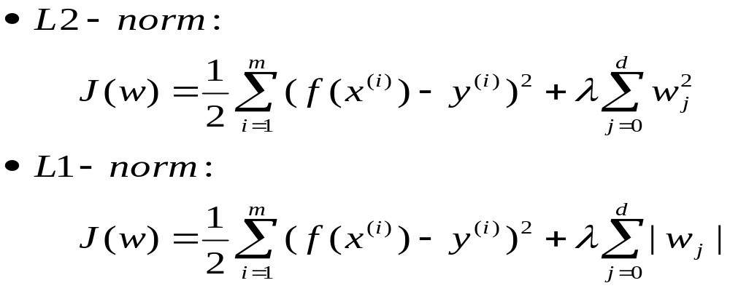
6. 正则化
在求解参数w(公式4-6)中，如果参数个数多于训练样本数，那么可解出w的多个解，它们均能使方差最小化。选择哪个解，将由学习算法的偏好所决定，常见的做法是引入正则化。

Slide 18
4.3 逻辑回归(logistic regression)
1. 逻辑回归模型
线性回归是对线性模型进行回归学习，即不断调整参数w的过程，对于分类问题如何用线性模型来求解呢？上个例子已经展示了用线性模型完成一个二分类的任务，方法为：if ∑wx>0 then output 1
else output 0
总结整理这种方法，令y∈{0，1}为真实输出，线性回归模型产生的预测值z=wx为实数值，通过将实数值z转换为0/1值则解决了二分类问题。

Slide 19
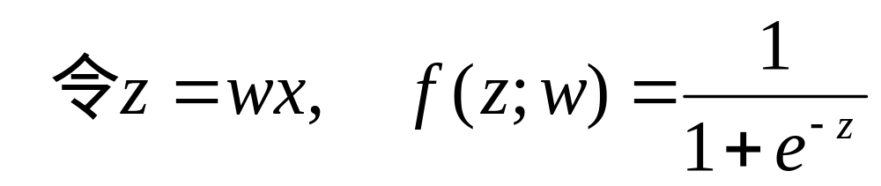
单位阶跃函数、S形函数等均可用于完成这样的转换，但单位阶跃函数不连续，而S形函数连续且单调可微，比单位阶跃函数更好。S形函数可以将z转换为一个接近0或1的y值(概率)。

Slide 20
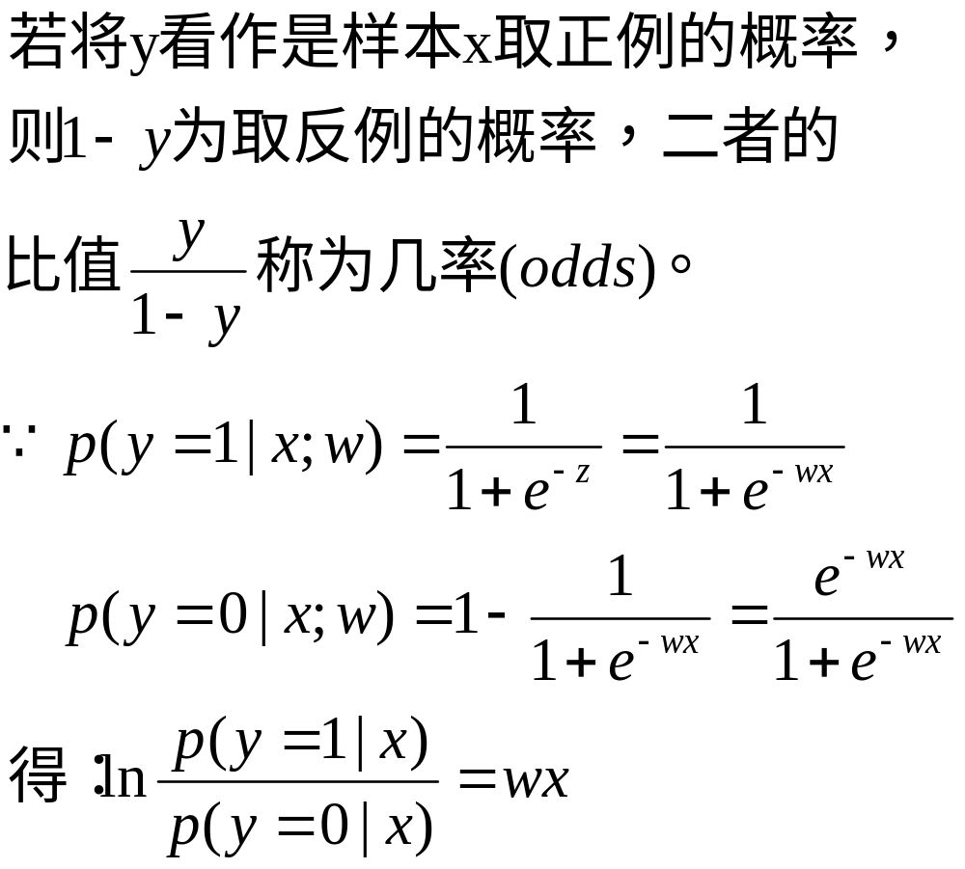

Slide 21
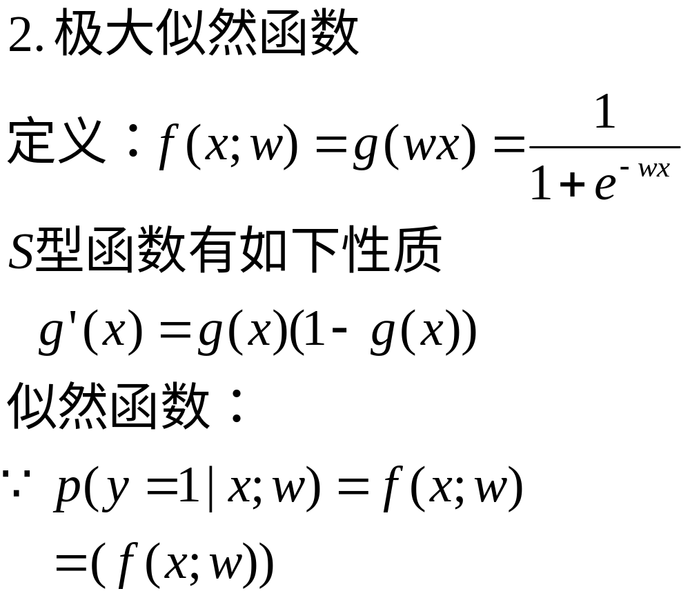

Slide 22
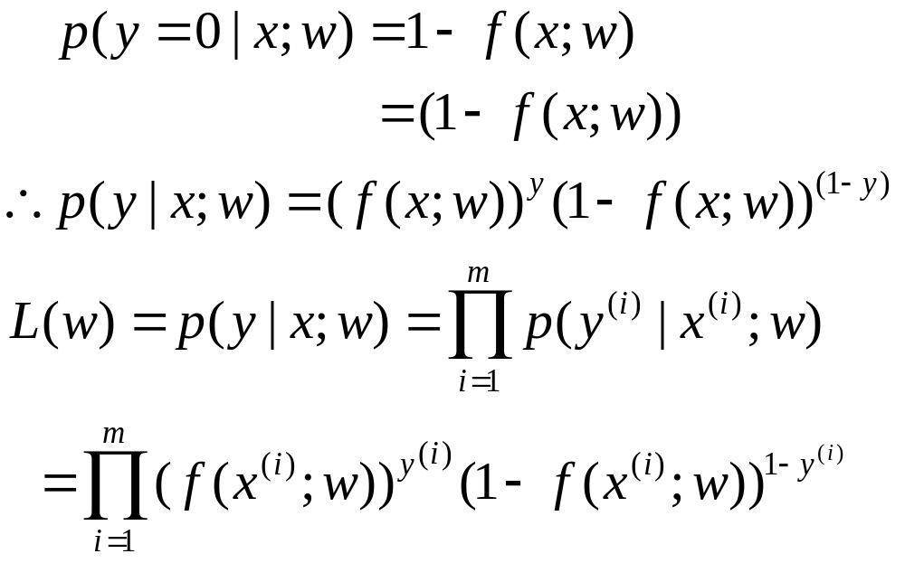

Slide 23
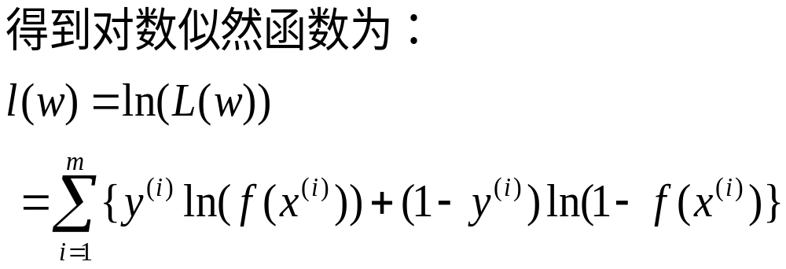
3. 逻辑回归参数的学习规则
w_{j}=w_{j}+ɳ(y^{(i)}-f(x^{(i)}))x_{j} (4-7)
逻辑回归参数的学习规则与线性回归的学习规则从形式上看完全一样，不同点就在于f(x)函数不一样。

Slide 24
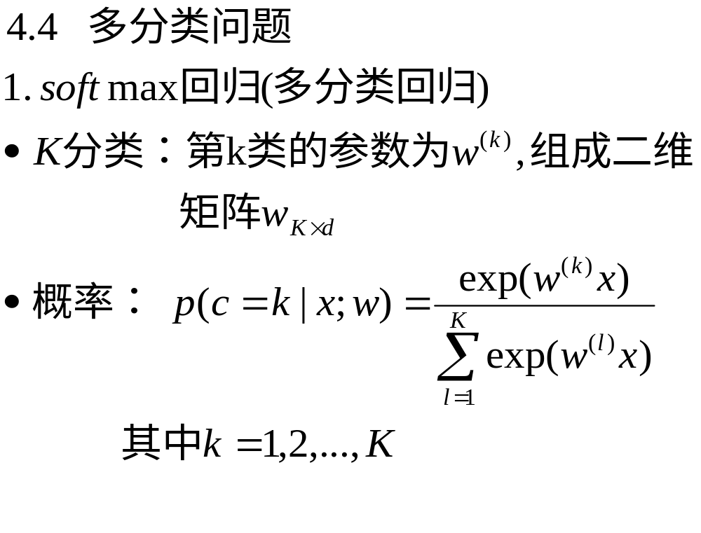

Slide 25

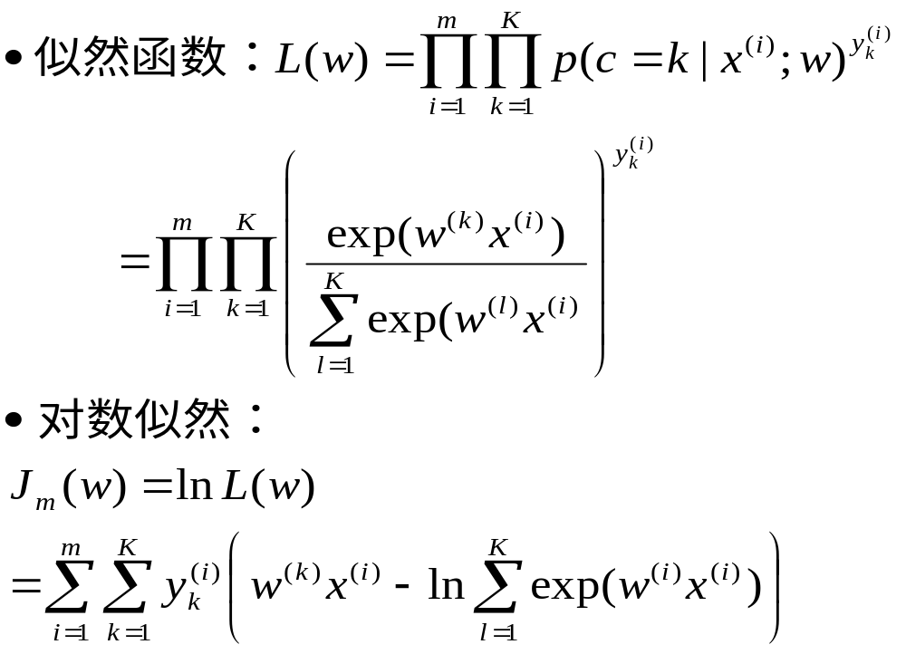

Slide 26
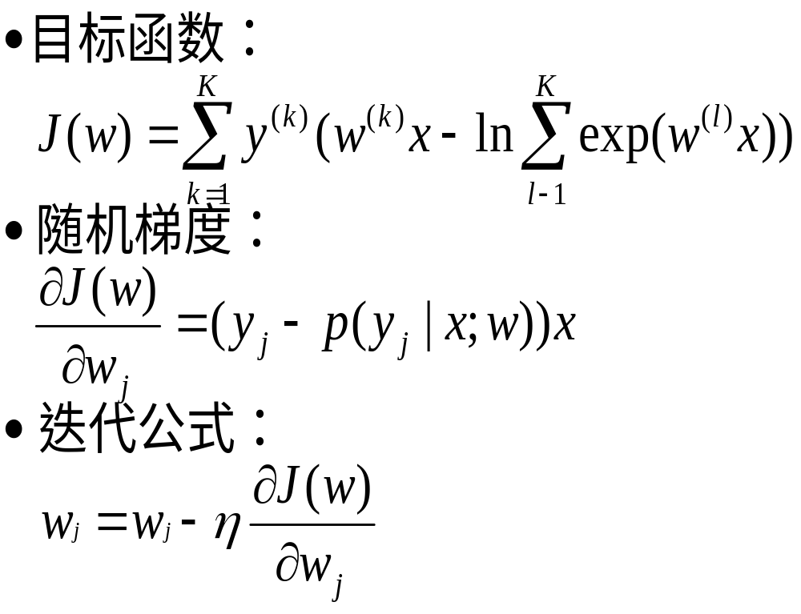

Slide 27
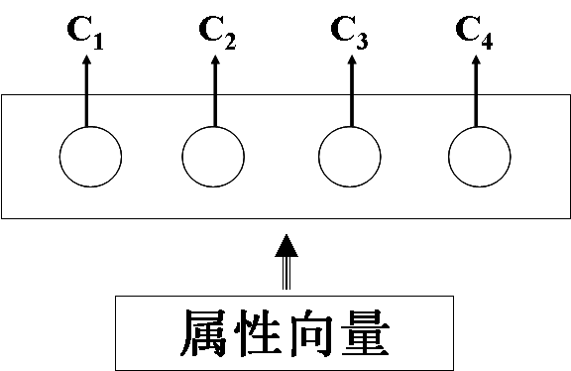
2. 二分类器组(一对多，OvRest)
通过多个二分类器的组合来完成多分类任务。
如图所示，4个二分类器组成了一个4分类器。每个二分类器对应了4类中的一类，理想情况下，一个C_{i}类的样例经过训练后，在第i个二分类器输出1，其它为0。训练时原训练集样例需要适当地修改。

Slide 28
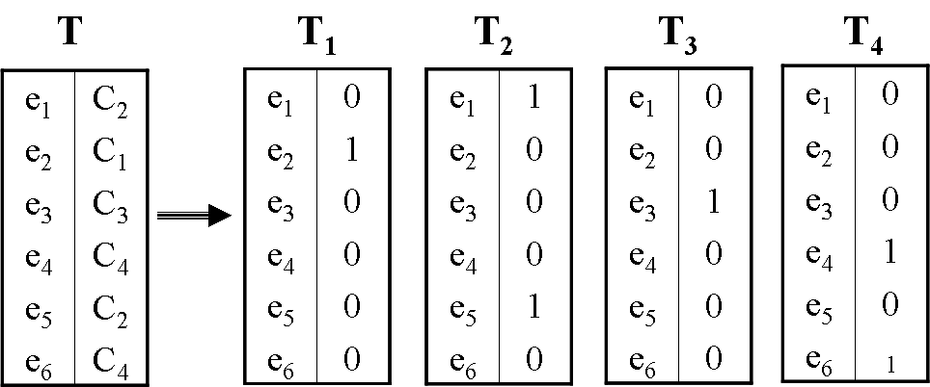

Slide 29
对于出现多个二分类器输出1的结果，可通过增加一个主分类器，从多个返回1的类别中选出最可能正确的一个输出，简单的做法就是选∑wx>0中加权和最大的分类结果。
例：对于一个4分类如表所示，主分类器对样例x=(1,1,1,0)的分类结果为：

Slide 30
类别 | 分类器 |  |  |  |  | ∑w_{i}x_{i} | h(x)
 | w₀ w₁ w₂ w₃ w₄
C₁ | -0.5 | 2 | 0.5 | -1 | -5 | 1 | 1
C₂ | 0.5 | 1.5 | -1 | 3 | 1 | 4 | 1
C₃ | 1 | -2 | 4 | -1 | 0.5 | 2 | 1
C₄ | -2 | 1 | 1 | -3 | -1 | -3 | 0
C₁、C₂和C₃均输出1，主分类器选择权值最大的C₂作为最终样例的分类结果。

Slide 31
3. 一对一(OvO)
一对一方法将n个类二二配对，产生n(n-1)/2个二分类器。对于C_{i}，C_{j}配对的二分类器，可假定C_{i}类样例为正类，C_{j}类样例为负类。
对比：OvO需训练n(n-1)/2个二分类器，而OvR只需训练n个二分类器，所以OvO的存储开销和测试时间更大；OvR的每个分类器均使用全部训练数据，而OvO每个分类器只需使用二个类别的样例，所以在类别很多时，OvO的训练时间比OvR更小。

Slide 32
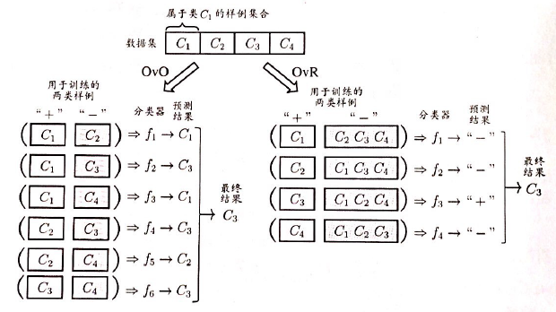

Slide 33
4.5 多项式模型
非线性可分问题需要用非线性模型才能很好的分类，如图所示。
非线性可分问题往往不好求解，所以希望用线性可分问题的求解方法来求解。
设原空间为：X∈R²，x=(x₁,x₂)∈X
新空间为： Z∈R²，z=(z₁,z₂)∈Z
定义从原空间到新空间的变换(映射)：
z=φ(x)=(x₁²,x₂²)

Slide 34
经过变换后，原空间变换为新空间，原空间的点变换为新空间的点，原空间中的椭圆：w₁x₁²+w₂x₂²+b=0
变换成为新空间的直线：
w₁z₁+w₂z₂+b=0
在新空间中，直线可以将变换后的样本点正确分开。这样原线性不可分问题变换为线性可分问题。

Slide 35
考虑更一般的情况，当数据不是线性可分时，用更高阶的多项式函数来求解的方法。
首先考虑只包含二个属性x₁和x₂的情况，二阶多项式函数可定义为：
w₀+w₁x₁+w₂x₂+w₃x₁²+w₄x₁x₂+w₅x₂²=0
此公式扩展到r阶多项式(二维时)，它由多个加权项w_{i}x₁^{k}x₂^{l}的和构成，其中k+l=j，j=1,2,…,r。

Slide 36
r阶多项式转换为线性模型
改写上式为：
w₀+w₁z₁+w₂ z₂ +w₃ z₃ +w₄ z₄ +w₅ z₅ =0
其中：z₁=x1，z₂=x_{2，}z₃=x₁²，z₄=x₁x₂，z₅=x₂²，这样原线性不可分问题转化为线性可分问题了。
转化过程如下图所示。
w₀+w₁x₁+w₂ x₂ +w₃ x₃ +w₄ x₁² +w₅ x₁x₂+w₆x₁x₃+w₇x₂²+w₈x₂x₃+w₉x₃² =0转化为：
w₀+w₁z₁+w₂ z₂ +w₃ z₃ +w₄ z₄ +w₅ z₅+w₆z₆
+w₇z₇+w₈z₈+w₉z₉ =0

Slide 37
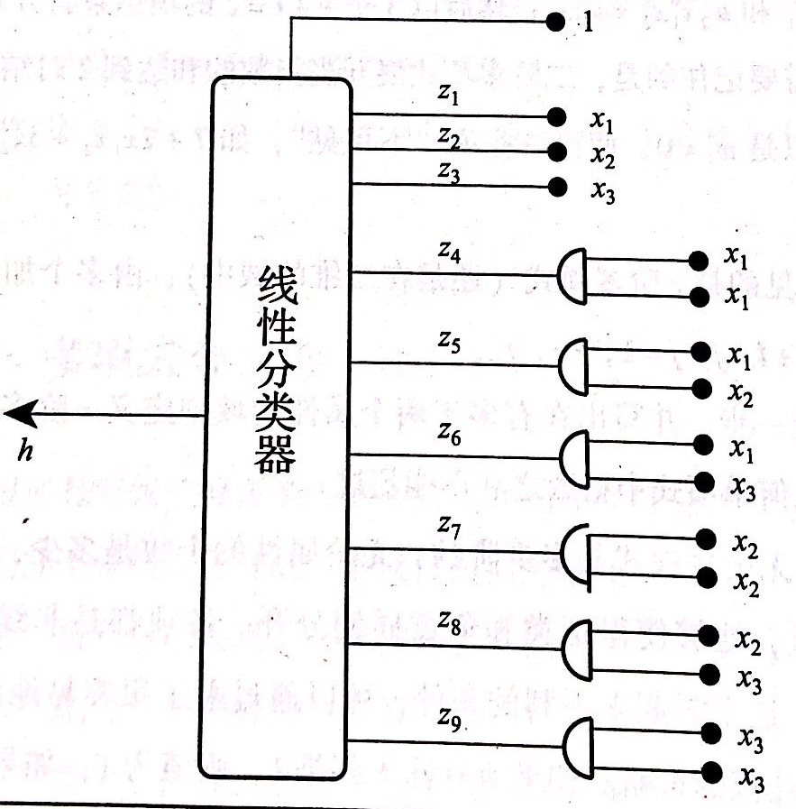

Slide 38
